Slide 1




Marco de Inversión Fundamentos
BCRP – CEFA 2025

Slide 2


Objetivos
Proporcionar las bases y herramientas necesarias para invertir con confianza en el mundo real.
Teoría vs. Realidad: Enfatizar la gran diferencia entre lo que se enseña en los libros y la práctica real de inversión.
Desarrollar un marco de inversión práctico y aplicable.
Inclinando las Probabilidades a Favor: Aprender a tomar decisiones que aumenten las posibilidades de éxito en la inversión.
Notes:
No Hay Atajos: Aclarar que el éxito en la inversión requiere tiempo y esfuerzo; no se puede convertir a alguien en Warren Buffet de la noche a la mañana.

Slide 3


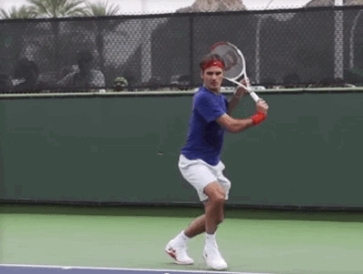
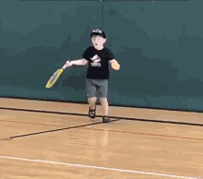
Ganando el “Juego” de los perdedores
Winning the Loser's Game", Charles D. Ellis
Amateur
Profesional
Notes:
Dos Juegos de Tenis: Diferencia entre tenis profesional y amateur.
Profesionales vs. Amateurs: Profesionales ganan puntos, amateurs pierden puntos.
Acciones del Ganador: En tenis profesional, el ganador determina el resultado con precisión y habilidad.
Errores de Amateurs: En tenis amateur, los errores son comunes y suelen decidir el juego.
Estrategia para Amateurs: En lugar de buscar golpes espectaculares, enfocarse en devolver la pelota y permitir errores del oponente.
Aplicación a la Inversión: En inversión, como en tenis amateur, evitar errores es clave para el éxito.

Slide 4





Descifrando el “Juego” de las inversiones
Hay un millón de maneras de ganar dinero en los mercados, y suelen cambiar con el tiempo.
Pero hay pocas maneras consistentes de perder dinero.
Por lo tanto, aprender a no perder es igual, si no más importante, que aprender a ganar

Slide 5

El “Juego”…
Es difícil de cuantificar
Está en constante cambio
No tiene principio ni final
Es indiferente

Slide 6
El “Juego”…
Es difícil de cuantificar
Está en constante cambio
No tiene principio ni final
Es indiferente

Slide 7


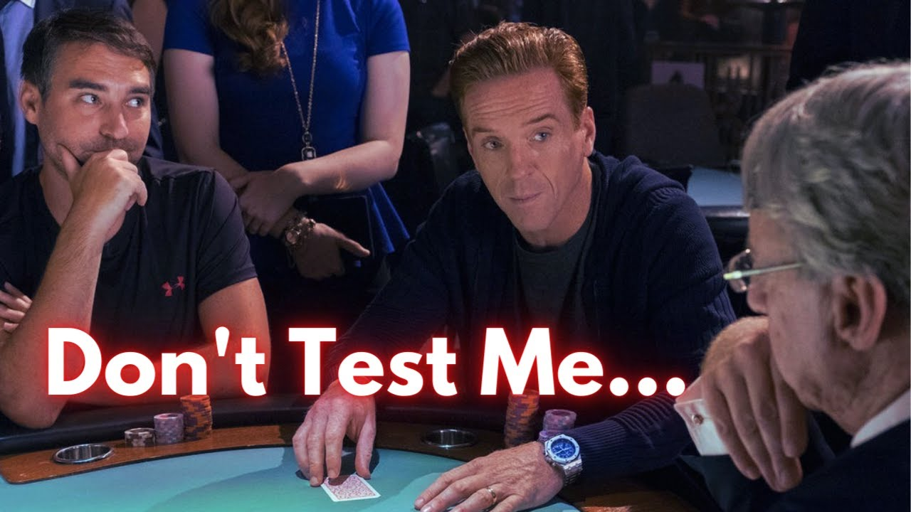

El “Juego” es difícil de cuantificar
Los mercados financieros son complejos de cuantificar.
Importancia de desarrollar un estilo propio de inversión.
Notes:
Los mercados son difíciles de cuantificar.
Invertir no es una ciencia exacta como la física.
Rara vez hay fórmulas que te indiquen lo correcto a hacer.
Debes encontrar las respuestas aplicables a ti y desarrollar tu propio estilo y proceso de inversión
Apuestas Basadas en la Psicología: En el póker, al igual que en las inversiones, se apuesta según lo que se cree que otros jugadores están pensando.
Desarrollar Pensamiento Estratégico: La práctica de anticipar y entender las estrategias de otros jugadores en el póker es útil para la toma de decisiones en el mercado.

Slide 8
El “Juego”…
Es difícil de cuantificar
Está en constante cambio
No tiene principio ni final
Es indiferente

Slide 9






El “Juego” está en constante cambio
Los mercados están en constante cambio
Lo que implica que las reglas cambian constantemente
Notes:
Tienen una característica conocida como no estacionariedad.
Mercados Dinámicos vs. Cartas de Póker: A diferencia del póker, donde el valor de las cartas es constante, en los mercados financieros las 'cartas' cambian constantemente.
Cambios en las Relaciones de Mercado: Ejemplos como la relación entre bonos y dólar, o el oro y el petróleo, que varían con el tiempo.
Complejidad Mayor en los Mercados: Los mercados son más impredecibles que el póker debido a estos cambios dinámicos.

Slide 10
El “Juego”…
Es difícil de cuantificar
Está en constante cambio
No tiene principio ni final
Es indiferente

Slide 11



El “Juego” no tiene principio ni final
El mercado no tiene un inicio ni un punto final. Cada inversor decide cuándo jugar y por cuánto tiempo.
Debes gestionar activamente tu cartera para controlar el riesgo.
Notes:
Tienen una característica conocida como no estacionariedad.

Slide 12
El “Juego”…
Es difícil de cuantificar
Está en constante cambio
No tiene principio ni final
Es indiferente

Slide 13








El “Juego” es indiferente
Evita tomar el juego de manera personal y, en su lugar, utiliza tus emociones como valiosas percepciones
El mercado es indiferente a lo que sucede porque no es una persona con sentimientos
Enfócate en obtener rendimientos positivos, no en tener la razón
No intentes demostrar un punto o tener la razón y enseñarle al mercado una lección
Las emociones no son el enemigo y pueden ser una fuente valiosa de información sobre nosotros mismos
Queremos evitar las elecciones y comportamientos emocionales

Slide 14


Tu juego
Los inversores necesitan comprender quiénes son y cuáles son sus objetivos
Para ser un mejor inversor, amplía tu enfoque
Algunas de las variables importantes para determinar un estilo de inversión apropiado incluyen: motivación para invertir, horizonte de tiempo preferido, clases de activos, mercados, instrumentos y tolerancia al riesgo
Ser un inversor más eficiente también implica mirar más allá de los mercados y mejorar tu juego mental
Notes:
La autoconciencia acerca de quién eres como inversor te ayudará a tomar decisiones de inversión que se ajusten a tus objetivos y estilo de vida.
Un enfoque integral de la inversión implica también prestar atención a tu salud física y mental, así como a tus relaciones. Descuidar cualquiera de estos aspectos probablemente resultará en malas decisiones de inversión en algún momento.

Slide 15


Ganando el juego interior
¿Cuál es tu motivación para invertir?
¿Cuál es el tamaño de tu portafolio?
¿En qué etapa de la vida te encuentras?
¿Qué riesgos no estás dispuesto a tomar?
¿Cuál es tu horizonte temporal?
¿Qué estilo de inversión sigues?
Notes:
Preguntas que nos debemos hacer para determinar en que juego estamos

Slide 16

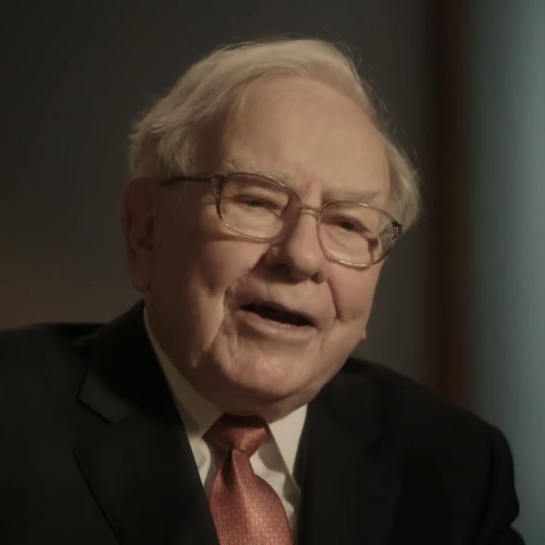



Encontrar un estilo de inversión
Existen innumerables estrategias de trading, pero la mayoría son subcategorías de estos tipos:
Análisis fundamental: Los inversores fundamentales se centran en el potencial a largo plazo de las empresas y sus valoraciones
Análisis técnico: Los operadores técnicos pronostican la dirección del precio basándose en tendencias estadísticas en el precio y el volumen
Análisis macroeconómico: Los inversores macro analizan patrones económicos a gran escala, como tendencias en las tasas de interés, relaciones internacionales y liquidez global
Notes:
Análisis Fundamental:
Benjamin Graham: Considerado el "padre del análisis fundamental", desarrolló principios de inversión sólidos que siguen siendo influyentes hoy en día.
Warren Buffett: Reconocido como uno de los inversores más exitosos de todos los tiempos, se centra en el análisis fundamental de las empresas antes de invertir en ellas.
Peter Lynch: Gestionó el fondo de inversión Fidelity Magellan con un enfoque en encontrar empresas con potencial de crecimiento a largo plazo.
Análisis Técnico:
Charles Dow: Co-fundador del Dow Jones & Company, sentó las bases para el análisis técnico al desarrollar el Índice Dow Jones Industrial Average.
John J. Murphy: Autor de libros influyentes sobre análisis técnico, es conocido por su experiencia en el análisis de gráficos y patrones de precios.
Análisis Macroeconómico:
Ray Dalio: Fundador de Bridgewater Associates, uno de los mayores fondos de cobertura, que se enfoca en el análisis macroeconómico y de mercados.
George Soros: Famoso por sus éxitos en el trading de divisas y su enfoque en los factores macroeconómicos que afectan a los mercados.

Slide 17


¿Qué tipo de inversor eres o quieres ser?
ⓘ Start presenting to display the poll results on this slide.

Slide 18


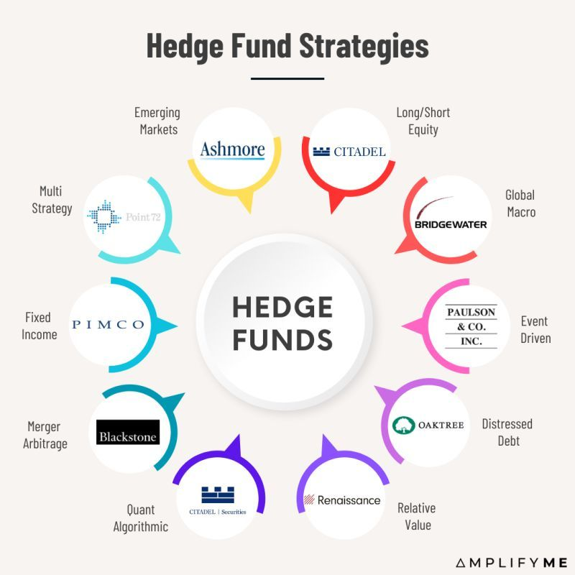

Slide 19
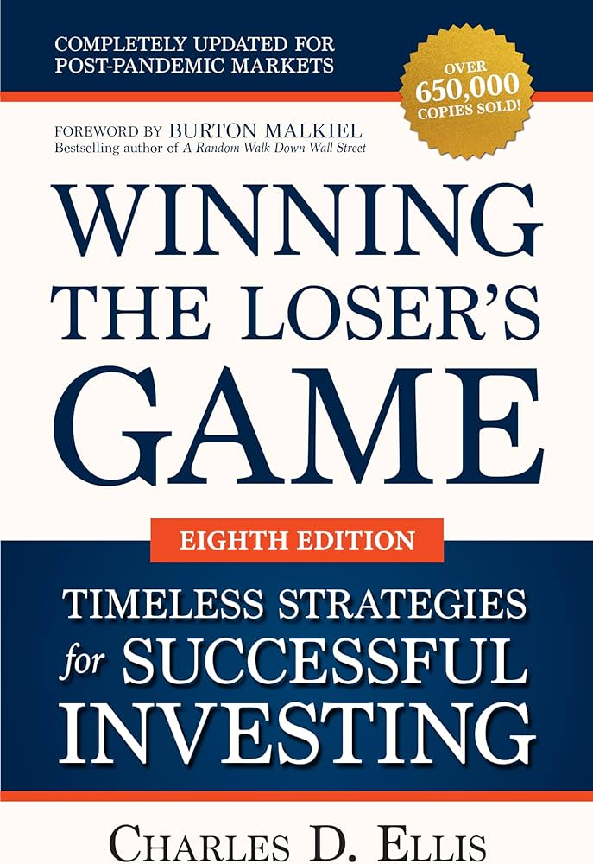
Recursos
Winning the Loser's Game: Timeless Strategies for Successful Investing
Charles Ellis
https://www.amazon.com/Winning-Losers-Game-Strategies-Successful/dp/1264258461/ref=sr_1_1?crid=20RSEDA5KE7Y7&keywords=winning+the+loser+game&qid=1706588942&s=books&sprefix=winning+the+losier+game%2Cstripbooks-intl-ship%2C150&sr=1-1

Slide 20

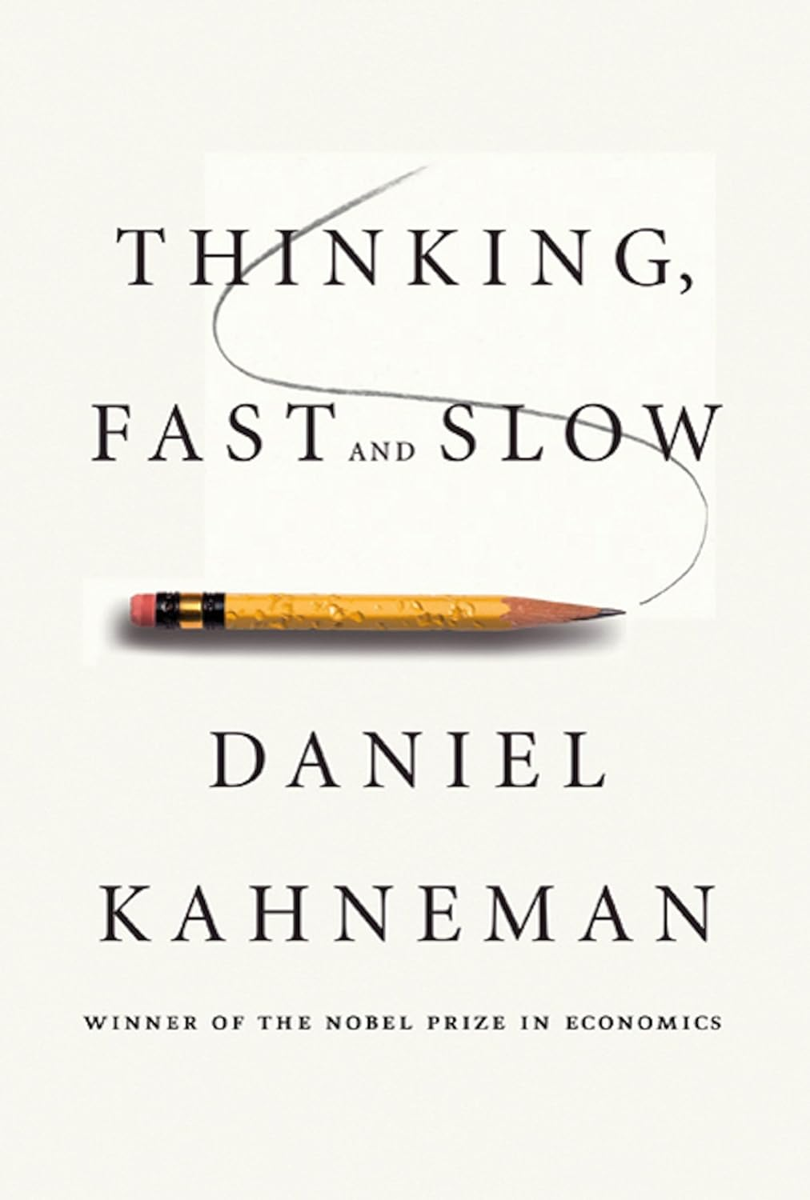
Recursos
Thinking, Fast and Slow
Daniel Kahneman
https://www.amazon.com/Thinking-Fast-Slow-Daniel-Kahneman-ebook/dp/B00555X8OA/

Slide 21

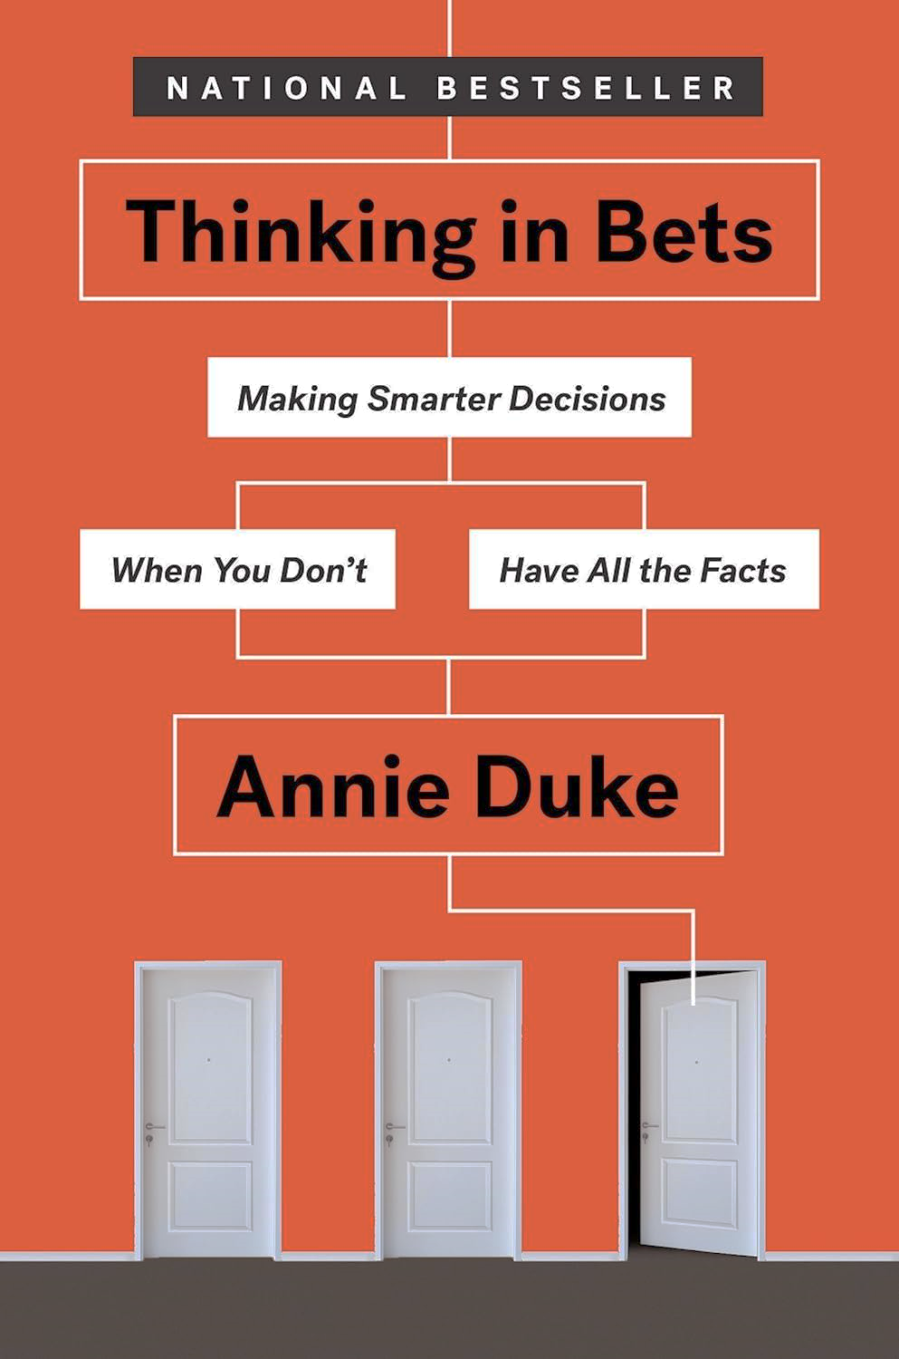
Recursos
Thinking in Bets: Making Smarter Decisions When You Don't Have All the Facts
Annie Duke
https://www.amazon.com/Thinking-Bets-Making-Smarter-Decisions/dp/0735216355/

Slide 22


Recursos
El Cisne Negro: El impacto de lo altamente improbable
Nassim Nicholas Taleb
https://www.amazon.com/Black-Swan-Improbable-Robustness-Fragility/dp/081297381X/

Slide 23

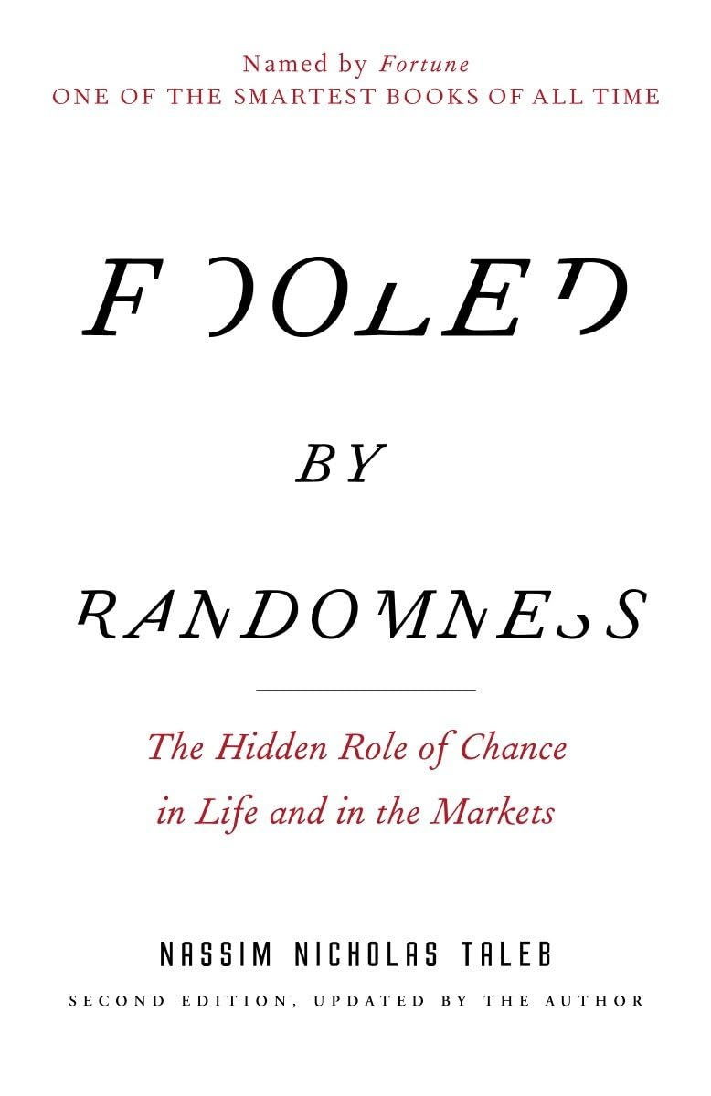
Recursos
Fooled by Randomness: The Hidden Role of Chance in Life and in the Markets
Nassim Nicholas Taleb
https://www.amazon.com/Fooled-Randomness-Hidden-Markets-Incerto/dp/0812975219/

Slide 24


Recursos
Contra los dioses: la notable historia del riesgo
Peter L. Bernstein
https://www.amazon.com/Against-Gods-Remarkable-Story-Risk/dp/0471295639/

Slide 25


Recursos
The Psychology of Money: Timeless lessons on wealth, greed, and happiness
Morgan Housel
https://www.amazon.com/Psychology-Money-Timeless-lessons-happiness/dp/0857197681

Slide 26


Comprendiendo los Impulsores del Mercado
Notes:
"Hay una cita antigua que dice que a corto plazo, el mercado es una máquina de votar.
Pero a largo plazo, es una máquina de pesar.
Dicho de otra manera, cada activo eventualmente encontrará su valor verdadero con el tiempo.
Pero a menudo exhibirá volatilidad en su camino hacia allí, engañando y desorientando a muchos en el proceso.
Por ejemplo, podrías haber predicho acertadamente la crisis de 2008
porque viste lo que estaba sucediendo en el mercado de hipotecas subprime de EE.UU. en 2006 y 2007.
Pero hubo varios arranques falsos en esa tesis. Y no fue hasta finales de 2008 que realmente se materializó."

Slide 27


Marcos temporales
Secular (meses a algunos años)
Notes:
Impulsores Tácticos
Por último, tenemos los movimientos a corto plazo que llamamos tácticos.
Esto ocurre cuando buscas obtener rendimientos oportunistas durante unos días o semanas. Estos impulsores están más relacionados con el sentimiento y las noticias.
Por ejemplo, sale una noticia sobre un escándalo de una empresa y sus acciones caen un 20%.
Luego investigas y te das cuenta de que esa caída fue más emocional que representativa de la pérdida de valor real. Así que compras con la esperanza de un rebote, buscando obtener un 10% en un día o algo así."

Slide 28
Marcos temporales
Secular (meses a algunos años)
Cíclico (meses a algunos años)
Notes:
Impulsores Tácticos
Por último, tenemos los movimientos a corto plazo que llamamos tácticos.
Esto ocurre cuando buscas obtener rendimientos oportunistas durante unos días o semanas. Estos impulsores están más relacionados con el sentimiento y las noticias.
Por ejemplo, sale una noticia sobre un escándalo de una empresa y sus acciones caen un 20%.
Luego investigas y te das cuenta de que esa caída fue más emocional que representativa de la pérdida de valor real. Así que compras con la esperanza de un rebote, buscando obtener un 10% en un día o algo así."

Slide 29
Marcos temporales
Secular (meses a algunos años)
Cíclico (meses a algunos años)
Táctico (días a unas semanas)
Notes:
Impulsores Tácticos
Por último, tenemos los movimientos a corto plazo que llamamos tácticos.
Esto ocurre cuando buscas obtener rendimientos oportunistas durante unos días o semanas. Estos impulsores están más relacionados con el sentimiento y las noticias.
Por ejemplo, sale una noticia sobre un escándalo de una empresa y sus acciones caen un 20%.
Luego investigas y te das cuenta de que esa caída fue más emocional que representativa de la pérdida de valor real. Así que compras con la esperanza de un rebote, buscando obtener un 10% en un día o algo así."

Slide 30
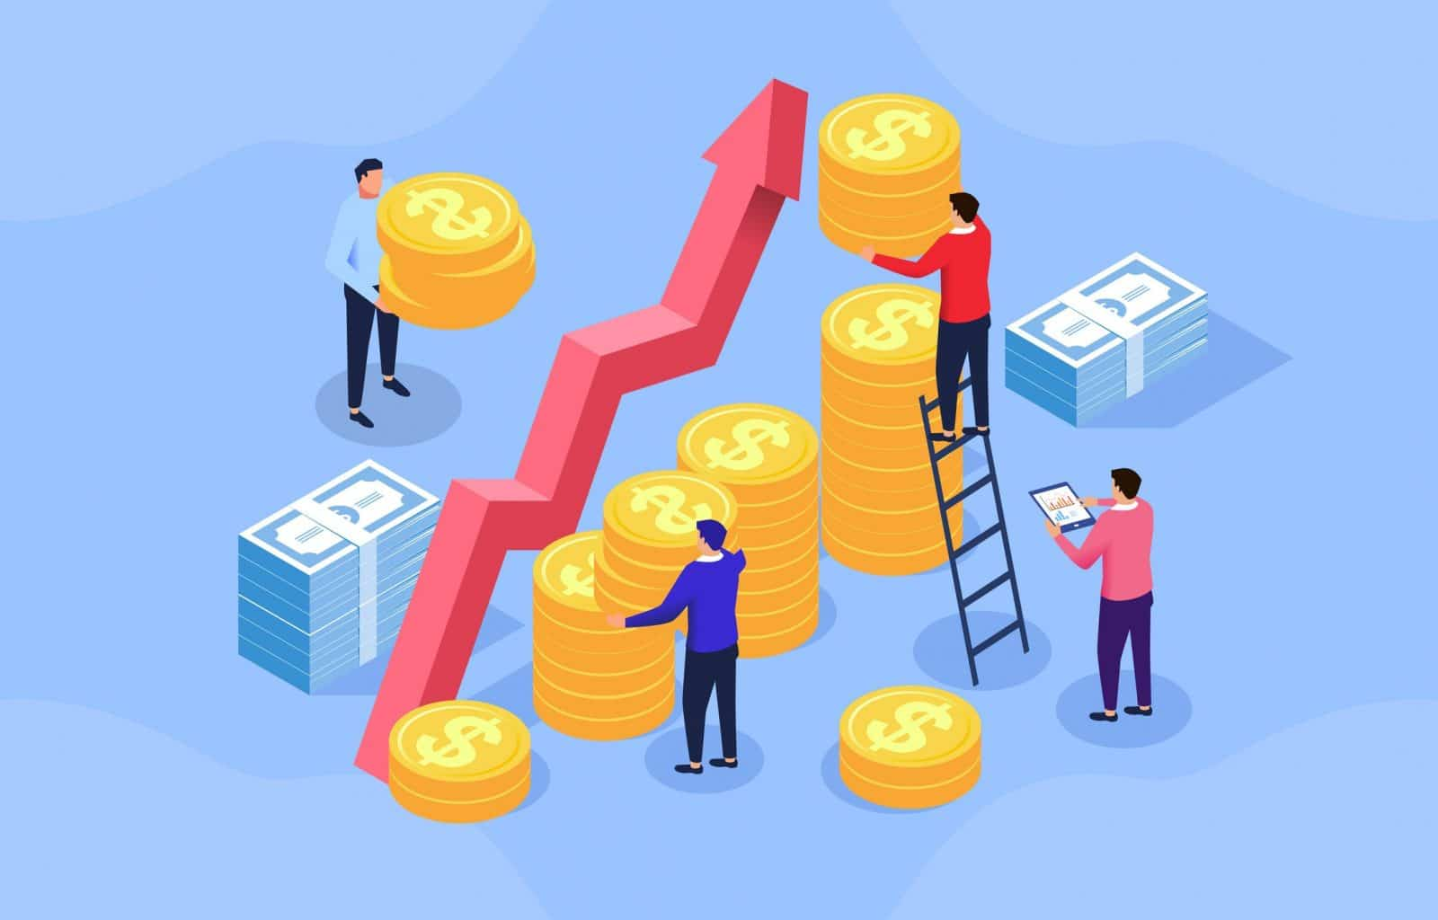
Indicadores Clave para Medir las Tendencias
Indicadores Rezagados: Datos Duros del Pasado
Se ven como confirmación de un patrón que está en curso.
Ejemplos de Indicadores rezagados
"Producto Interno Bruto (PIB)"
"Inflación"
"Empleo"
Notes:
Comencemos por comprender los indicadores clave que nos ayudan a medir las tendencias económicas.
Los indicadores de retraso son datos sólidos que se informan para un período pasado (hard vs soft data)
Producto Interno Bruto (PIB), inflación y empleo son tres de las variables más importantes en una economía.
Para cuando se publican, el mercado generalmente ya ha incorporado la información utilizando indicadores coincidentes y líderes.
Ejemplo: Cabe destacar que las recesiones también se anuncian con una fecha retroactiva. Para cuando una entidad respectiva (como el NBER en Estados Unidos) anuncia oficialmente una recesión, la economía generalmente ya ha superado la recesión o está cerca de hacerlo.

Slide 31

Indicadores Clave para Medir las Tendencias
Los indicadores coincidentes ocurren en tiempo real y aclaran el estado de la economía.
Confianza Empresarial y del Consumidor: "Medición del sentimiento económico actual.“
PMI de Manufactura: "Instantánea detallada del sector manufacturero, predictor sólido del crecimiento."
Ejemplo EE. UU.: "ISM Manufacturing PMI es la referencia.“
Indicadores de Consumo: "Revelan el comportamiento del consumidor."
Ejemplos: "Ventas minoristas, Gastos personales."

Slide 32
Indicadores Clave para Medir las Tendencias
Los Indicadores Líderes: contienen información sobre la actividad económica futura
Curva de Rendimiento: "Diferencia entre tasas de interés de bonos a largo y corto plazo.
Liquidez y Crédito: "Crecimiento o reducción del dinero en circulación, líder en cambios en activos financieros en 6-12 meses."
Solicitudes de Hipotecas: "Indicador líder del mercado inmobiliario y salud del sector bancario."
PMIs de Manufactura (componentes) - Mientras que la lectura principal del PMI suele ser un indicador coincidente, algunos de los componentes que conforman el índice (inventarios, nuevos pedidos, precios, empleo) ofrecen una mejor lectura de lo que está por venir.
Tasas de Natalidad y Esperanza de Vida: "Variables clave para prever demografía y también funcionan como indicadores líderes.
Notes:
Curva de Rendimiento: Invertirse suele preceder a recesiones y correcciones del mercado.“
GDP NOwcast

Slide 33

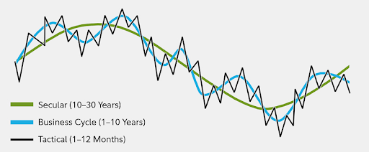
Identificando tendencias en la práctica
Secular
Cíclico
Táctico
Notes:
Las tendencias seculares (o regímenes) generalmente se crean a través de la interacción de variables a largo plazo como:
la demografía,
la deuda,
la tecnología,
la globalización y las políticas gubernamentales a largo plazo en un país o región.
Estas son variables que no cambian mucho de un año a otro.

Slide 34
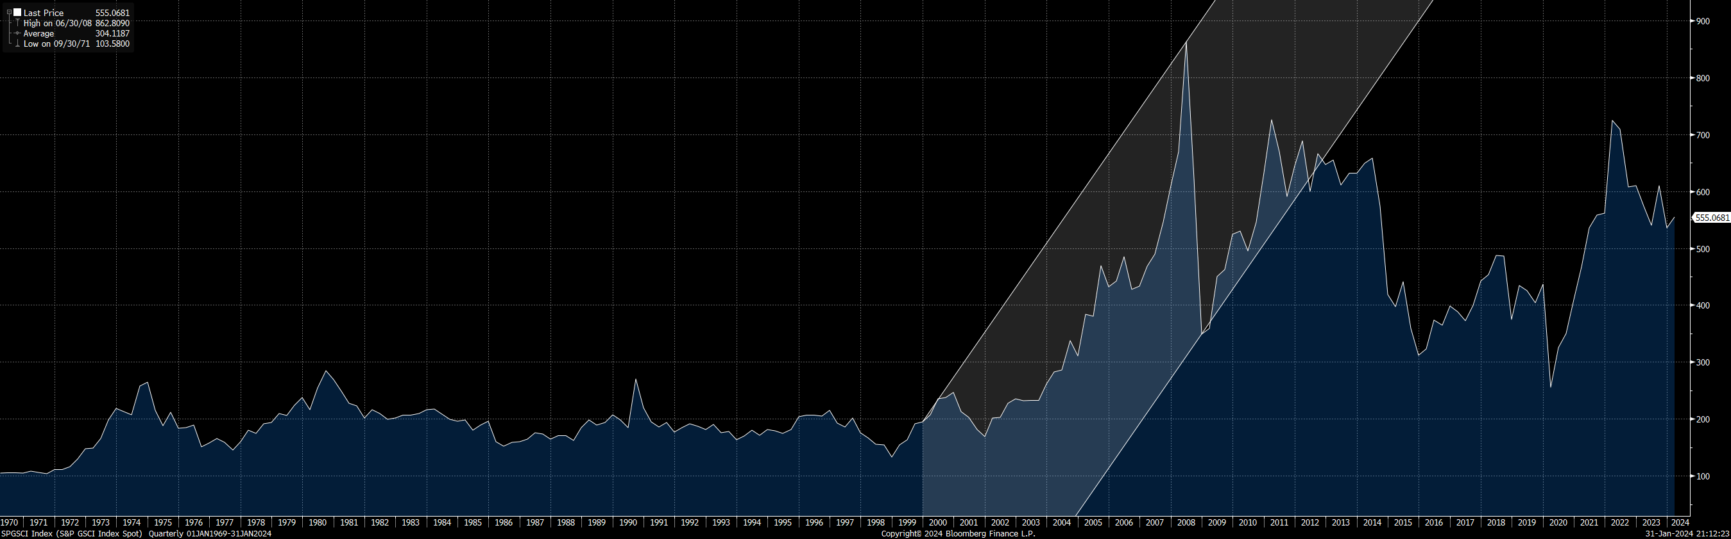
Identificando tendencias en la práctica - Seculares
Demograficas: La entrada de China a la Organización Mundial del Comercio (OMC)
S&P GSCI Commodity Index
Notes:
Cuando China se unió a la Organización Mundial del Comercio (OMC) en 2001, imagina esto como si de repente añadiéramos cientos de millones de personas más a la población mundial en edad de trabajar. Fue un cambio de régimen económico masivo."
"Este período también vio un aumento significativo en los precios de las materias primas debido a la fuerte demanda global y la debilidad del dólar estadounidense. Sin embargo, aquí está el giro interesante."
"A pesar del aumento de los costos de producción, la combinación de la globalización y la tecnología hizo que estos precios más altos de insumos no siempre se tradujeran en precios más altos para los consumidores."
"Esta historia ilustra cómo los cambios en la economía global pueden tener un impacto dramático en los precios de las materias primas y en la cadena de suministro, pero también cómo la eficiencia y la competencia global pueden amortiguar el impacto en los bolsillos de los consumidores."

Slide 35
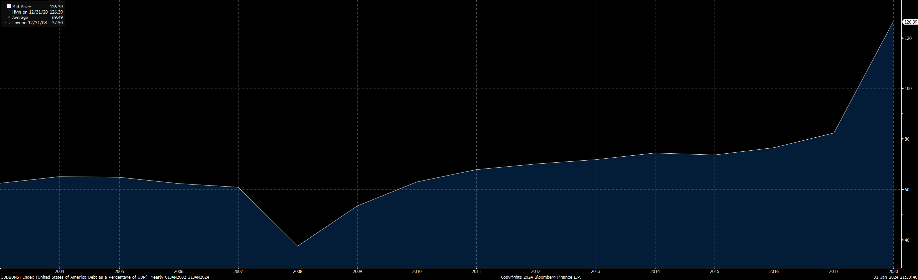
Identificando tendencias en la práctica - Seculares
Deuda: United States of America Debt as a %
Notes:
La deuda es la próxima variable importante en esta ecuación secular y a menudo es la 'panacea' preferida para contrarrestar el impacto de una demografía en deterioro."
"Si una economía aumenta sus niveles de deuda sin un crecimiento compensatorio, eventualmente esa deuda se convertirá en un lastre para la capacidad productiva del país, ya que los ingresos futuros deberán utilizarse para pagar el principal e intereses."
"Cuando la deuda no es productiva, la relación de deuda con el PIB aumenta constantemente. En algún punto (los economistas adoran debatir cuál es ese punto exacto), la carga de la deuda se convierte en un obstáculo para la economía."
"No se trata de que la deuda sea inherentemente mala, sino de cómo se utiliza.

Slide 36

Identificando tendencias en la práctica - Seculares
Recursos para saber más sobre las tendencias seculares
Ray Dalio — How the Economic Machine Works https://youtu.be/PHe0bXAIuk0
Lyn Alden — The Long-Term Debt Cycle https://www.lynalden.com/fiscal-and-monetary-policy/
Eric Basmajian — A Breakdown of U.S. Debt to GDP https://seekingalpha.com/article/4475655-where-is-the-debt-a-breakdown-of-us-debt-to-gdp
XXXVII Conferencia de Bancos Centrales e Instituciones Oficiales “Navegando una Era Exponencial” https://eventos.flar.net/
The Economic Indicator Handbook: How to Evaluate Economic Trends to Maximize Profits and Minimize Losses (Bloomberg Financial ) https://www.amazon.com/Economic-Indicator-Handbook-Bloomberg-Financial/dp/1118204662

Slide 37





Ambiente Macroeconómico
Factores de Mercado
Factores Estructurales
Factores Políticos
Benchmark estratégico
Reporte de Desempeño
Prueba de Estrés
Atribución de Factores
Asignación Estratégica y Táctica de Activos
Seguimiento de Portafolio
Rebalanceo de Portafolio
Ejecución
Controles de Límites Previos a la Operación
Liquidaciones y operaciones
Implementación de Portafolio
Construcción de Portafolio
Volatilidad
Retornos de Activos
Optimización
Correlaciones

Slide 38
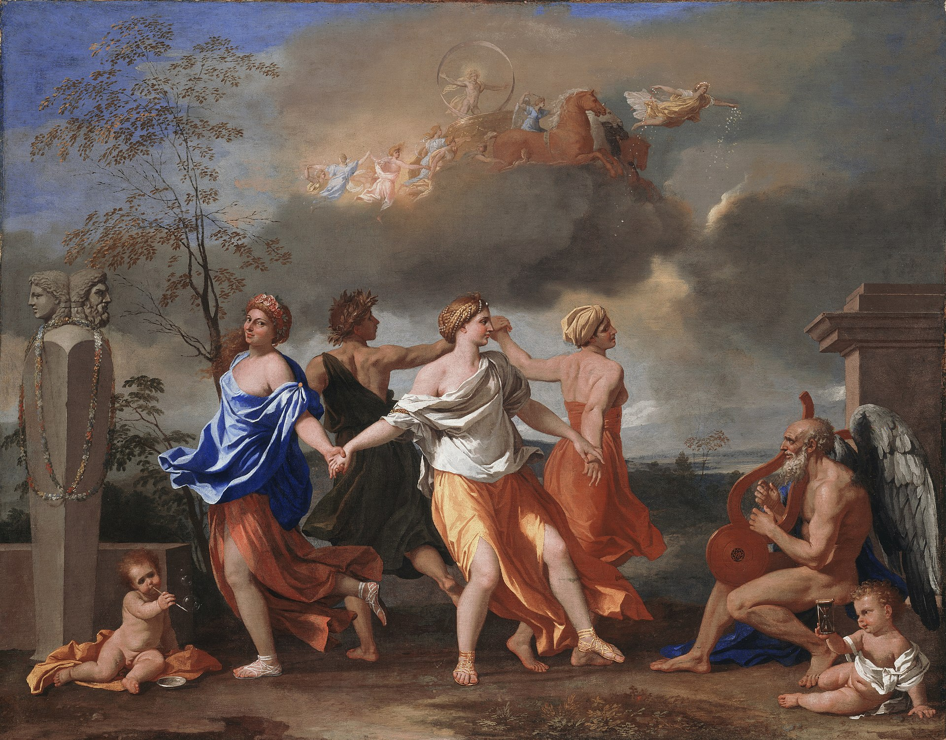
Identificando tendencias en la práctica - Cíclicas
Notes:
Curva de Rendimiento: Invertirse suele preceder a recesiones y correcciones del mercado.“
GDP NOwcast
Nicolas Poussin
https://www.oxfordartonline.com/page/wallace-collection-guide
https://commons.wikimedia.org/w/index.php?curid=100831

Slide 39
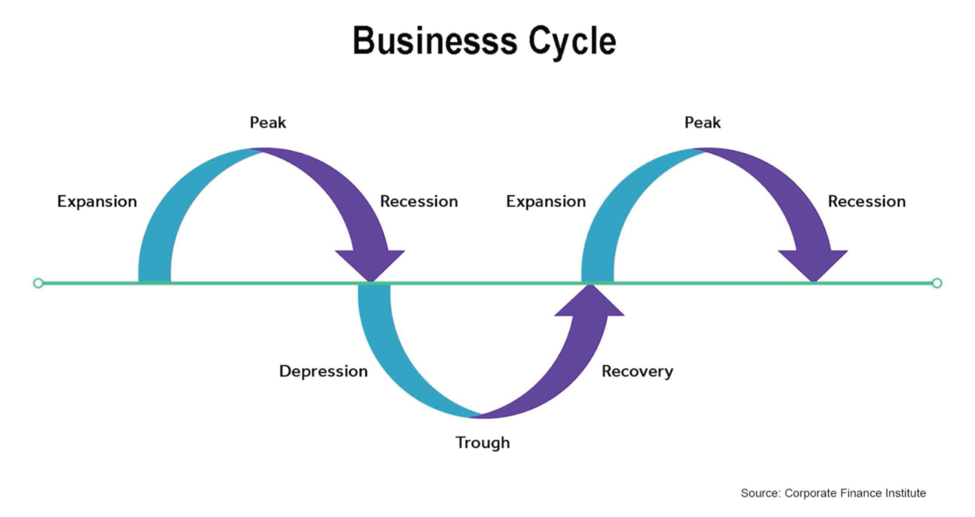
Identificando tendencias en la práctica - Cíclicas
Howard Marks: “You can’t predict. You can prepare.”
Pico
Pico
Expansión
Recesión
Expansión
Recesión
Depresión
Recuperación
Notes:
Esta es una cita excelente por muchas razones, pero principalmente porque de manera elocuente expone los puntos que hemos estado tratando de transmitir a lo largo de esta sección:
El hecho de que tengas una visión secular sobre variables como la demografía, la deuda, la tecnología y otras, no significa que una tendencia no pueda ir en contra de esa visión durante años debido a fuerzas cíclicas.
Como punto de partida, cuando hablamos de tendencias cíclicas, nos referimos a las fluctuaciones en el crecimiento de la economía (PIB), a lo que llamamos el ciclo económico.
En su versión más estilizada, se asemeja a algo como esto.

Slide 40
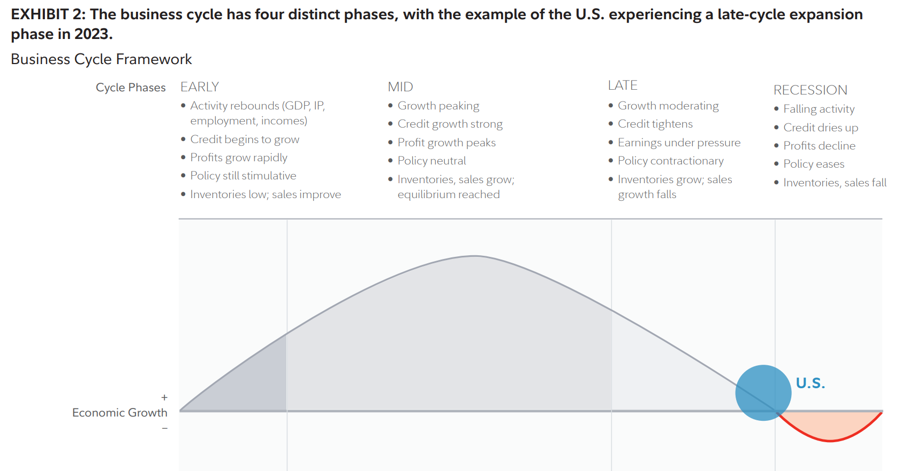
El ciclo económico tiene cuatro fases distintas, con el ejemplo de Estados Unidos experimentando una fase de expansión tardía en 2023.
Fases del Ciclo
TEMPRANA
• La actividad se recupera (PIB, producción industrial, empleo, ingresos)
• El crédito comienza a crecer
• Los beneficios aumentan rápidamente
• La política aún es estimulante
• Los inventarios son bajos; las ventas mejoran
EXPANSIÓN
• El crecimiento alcanza su punto máximo
• El crecimiento del crédito es fuerte
• El crecimiento de los beneficios alcanza su punto máximo
• La política es neutral
• Los inventarios y las ventas crecen; se alcanza el equilibrio
TARDÍA
• El crecimiento se modera
• El crédito se contrae
• Los ingresos están bajo presión
• La política es contractiva
• Los inventarios crecen; el crecimiento de las ventas disminuye
RECESIÓN
• Actividad en declive
• El crédito se agota
• Los beneficios disminuyen
• La política se flexibiliza
• Los inventarios y las ventas caen
Diferentes activos y sectores se comportan de manera diferente en cada una de estas fases individuales
Crecimiento Económico
+
-
https://institutional.fidelity.com/app/proxy/content?literatureURL=/953042.PDF
Notes:
La importancia para nosotros como inversionistas radica en que, por lo general, diferentes activos y sectores se comportan de manera diferente en cada una de estas fases individuales.
Por ejemplo, en la fase inicial del proceso de expansión, es posible que los sectores de acciones cíclicas, como industriales o materiales básicos, superen debido a su sensibilidad a la economía.
Defensivos Utilities
Sectores como bienes de lujo
En promedio, el ciclo económico de Estados Unidos (marcado desde una recesión hasta otra) ha durado alrededor de siete años, con ciclos más recientes desde la década de 1980 que llegaron a durar más de diez años.
Y, por el contrario, los ciclos fueron mucho más cortos durante el régimen secular de inflación de la década de 1970.

Slide 41
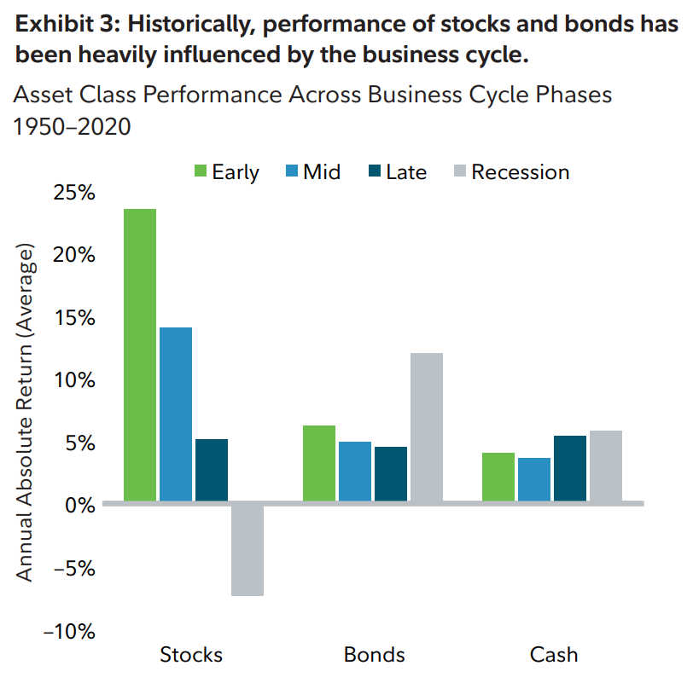
Asset Class Performance Across Business Cycle Phases 1950-2020
Temprana Expansión Tardía Recesión
Históricamente, el rendimiento de acciones y bonos ha sido fuertemente influenciado por el ciclo económico
Rendimiento Absoluto Anual (Promedio)
Acciones
Bonos
Efectivo
https://institutional.fidelity.com/app/proxy/content?literatureURL=/953042.PDF
Notes:
La importancia para nosotros como inversionistas radica en que, por lo general, diferentes activos y sectores se comportan de manera diferente en cada una de estas fases individuales.
Por ejemplo, en la fase inicial del proceso de expansión, es posible que los sectores de acciones cíclicas, como industriales o materiales básicos, superen debido a su sensibilidad a la economía.
Defensivos Utilities
Sectores como bienes de lujo
En promedio, el ciclo económico de Estados Unidos (marcado desde una recesión hasta otra) ha durado alrededor de siete años, con ciclos más recientes desde la década de 1980 que llegaron a durar más de diez años.
Y, por el contrario, los ciclos fueron mucho más cortos durante el régimen secular de inflación de la década de 1970.

Slide 42
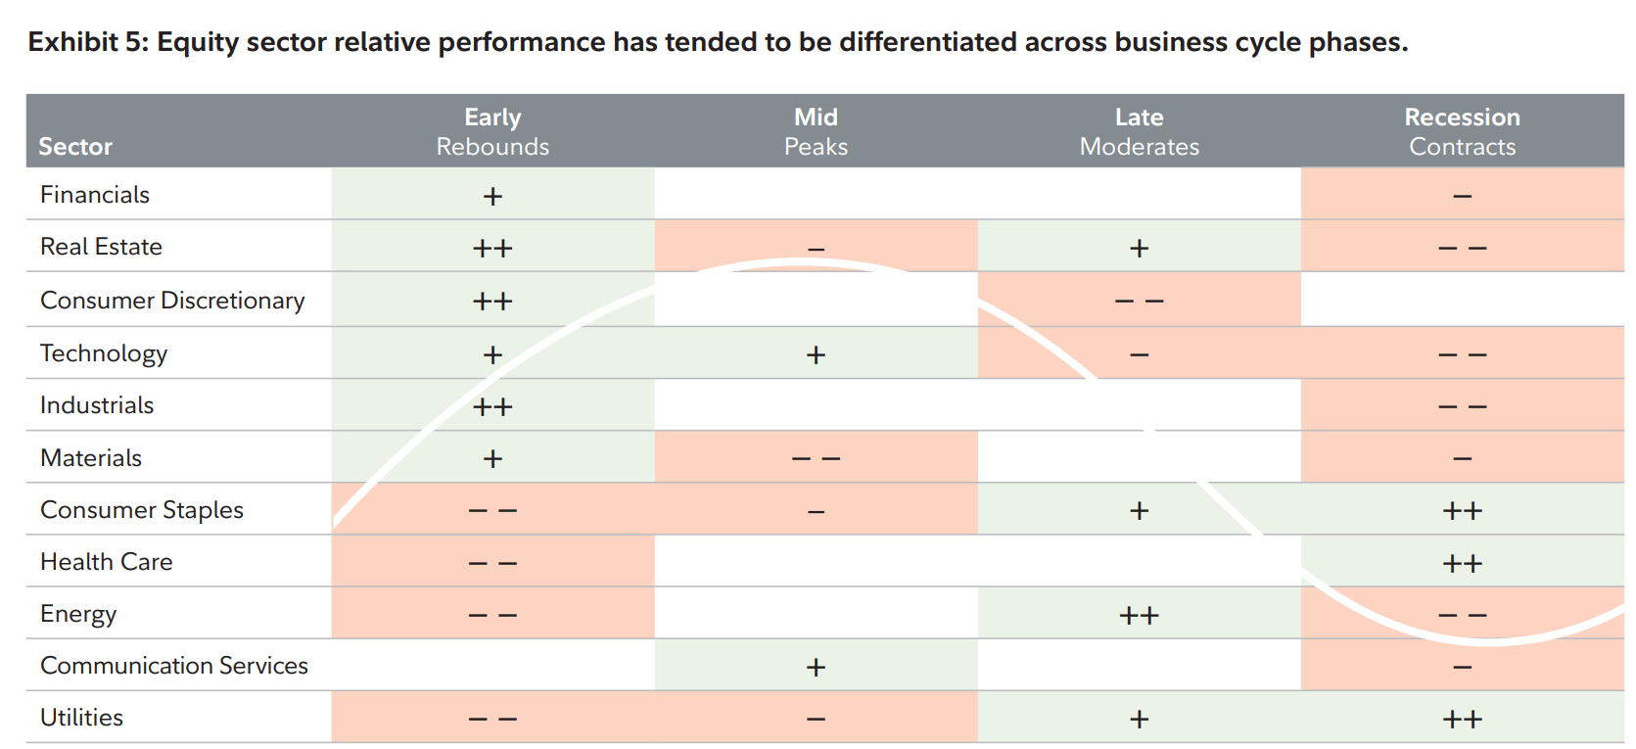
El rendimiento relativo de los sectores de acciones tiende a diferenciarse a lo largo de las fases del ciclo económico
Temprana
Expansión
Tardía
Recesión
Recuperaciones
Picos
Se modera
Se contrae
Financieros
Bienes raíces
Bienes de consumo discrecional
Tecnología
Industriales
Materiales
Bienes de consumo básico
Cuidado de la salud
Energía
Servicios de comunicación
Servicios públicos
https://institutional.fidelity.com/app/proxy/content?literatureURL=/953042.PDF
Notes:
La importancia para nosotros como inversionistas radica en que, por lo general, diferentes activos y sectores se comportan de manera diferente en cada una de estas fases individuales.
Por ejemplo, en la fase inicial del proceso de expansión, es posible que los sectores de acciones cíclicas, como industriales o materiales básicos, superen debido a su sensibilidad a la economía.
Defensivos Utilities
Sectores como bienes de lujo
En promedio, el ciclo económico de Estados Unidos (marcado desde una recesión hasta otra) ha durado alrededor de siete años, con ciclos más recientes desde la década de 1980 que llegaron a durar más de diez años.
Y, por el contrario, los ciclos fueron mucho más cortos durante el régimen secular de inflación de la década de 1970.

Slide 43
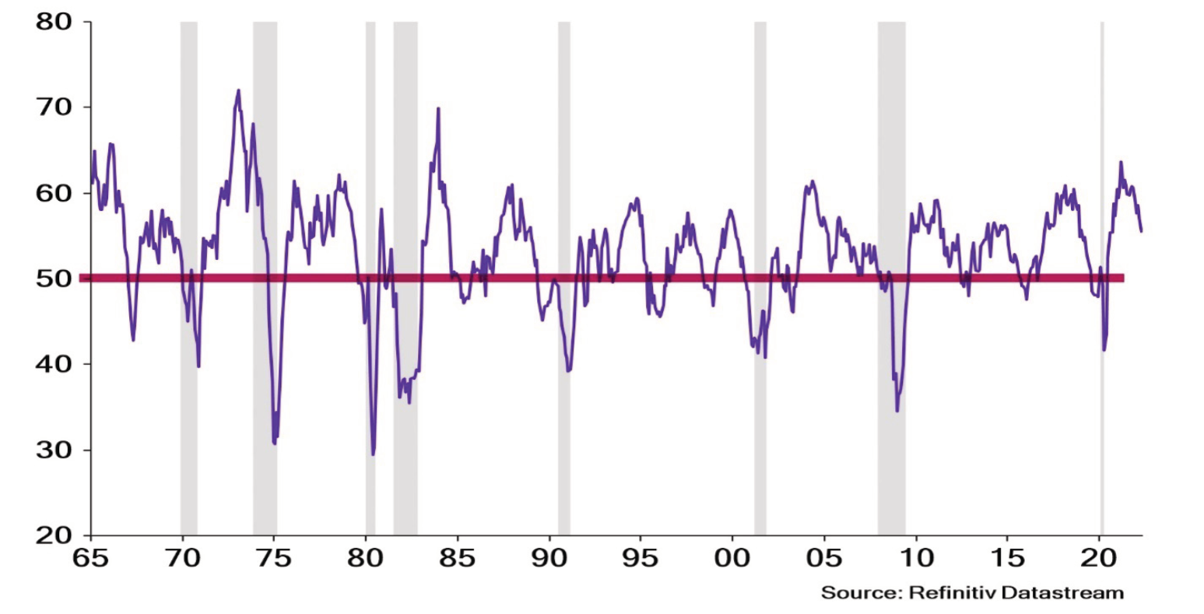
Identificando tendencias en la práctica - Cíclicas
El Índice de Gerentes de Compras (PMI, por sus siglas en inglés)
Notes:
En Estados Unidos, el Instituto de Gestión de Suministros (ISM, por sus siglas en inglés) proporciona los informes mensuales del PMI. Este índice es ampliamente seguido por analistas y economistas como un indicador clave de la salud y el rendimiento de la economía, ya que ofrece una visión de la actividad empresarial y las expectativas de los gerentes de compras en diferentes sectores. Los informes mensuales del PMI pueden influir en las decisiones de inversión y en la evaluación de las condiciones económicas actuales.
El número principal del PMI se encuentra en un rango de 0 a 100. Un número por encima de 50 indica una mejora en la actividad, 50 indica que no hay cambios, y por debajo de 50 significa que la actividad está empeorando. Cuanto más alto (o más bajo) sea el número, mayor será el sentimiento positivo (o negativo) en comparación con la neutralidad. En resumen, el PMI se utiliza como indicador de la dirección y el vigor de la actividad económica en un momento dado.

Slide 44
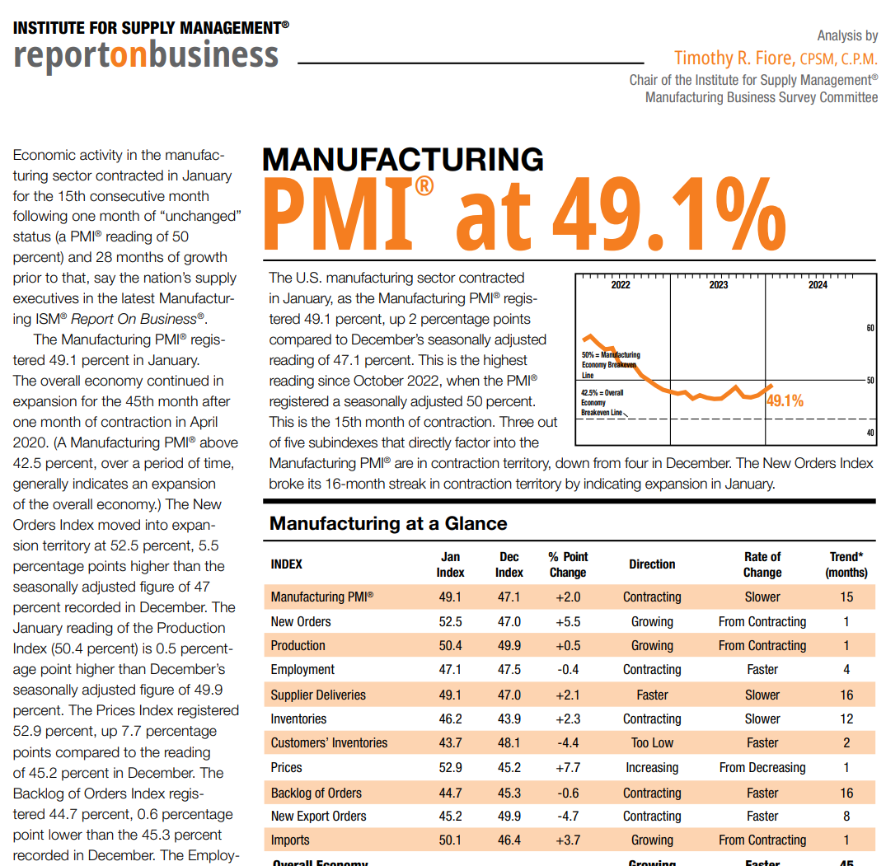
Identificando Tendencias en la Practica – Cíclicas El Índice de Gerentes de Compras (PMI, por sus siglas en inglés)
Donde consultar el PMI
https://www.ismworld.org/supply-management-news-and-reports/reports/ism-report-on-business/
Notes:
En Estados Unidos, el Instituto de Gestión de Suministros (ISM, por sus siglas en inglés) proporciona los informes mensuales del PMI. Este índice es ampliamente seguido por analistas y economistas como un indicador clave de la salud y el rendimiento de la economía, ya que ofrece una visión de la actividad empresarial y las expectativas de los gerentes de compras en diferentes sectores. Los informes mensuales del PMI pueden influir en las decisiones de inversión y en la evaluación de las condiciones económicas actuales.
El número principal del PMI se encuentra en un rango de 0 a 100. Un número por encima de 50 indica una mejora en la actividad, 50 indica que no hay cambios, y por debajo de 50 significa que la actividad está empeorando. Cuanto más alto (o más bajo) sea el número, mayor será el sentimiento positivo (o negativo) en comparación con la neutralidad. En resumen, el PMI se utiliza como indicador de la dirección y el vigor de la actividad económica en un momento dado.

Slide 45
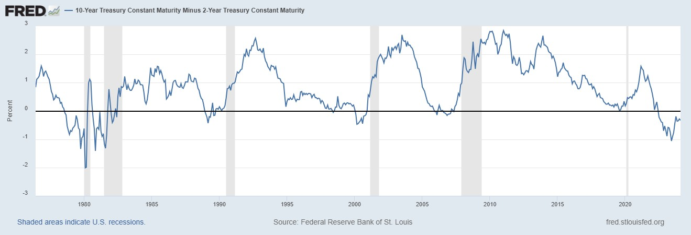
Identificando tendencias en la práctica - Cíclicas
La curva de rendimientos
Notes:
En Estados Unidos, el Instituto de Gestión de Suministros (ISM, por sus siglas en inglés) proporciona los informes mensuales del PMI. Este índice es ampliamente seguido por analistas y economistas como un indicador clave de la salud y el rendimiento de la economía, ya que ofrece una visión de la actividad empresarial y las expectativas de los gerentes de compras en diferentes sectores. Los informes mensuales del PMI pueden influir en las decisiones de inversión y en la evaluación de las condiciones económicas actuales.
El número principal del PMI se encuentra en un rango de 0 a 100. Un número por encima de 50 indica una mejora en la actividad, 50 indica que no hay cambios, y por debajo de 50 significa que la actividad está empeorando. Cuanto más alto (o más bajo) sea el número, mayor será el sentimiento positivo (o negativo) en comparación con la neutralidad. En resumen, el PMI se utiliza como indicador de la dirección y el vigor de la actividad económica en un momento dado.

Slide 46
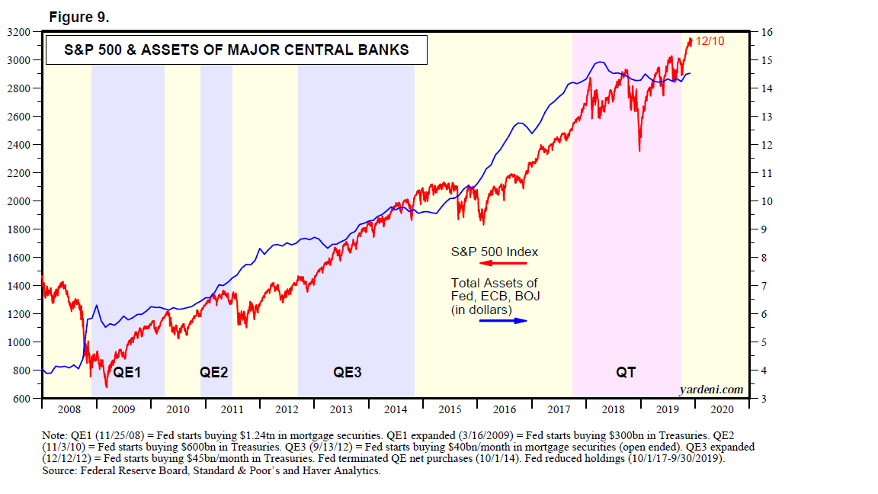
Identificando tendencias en la práctica - Cíclicas
Política monetaria y liquidez
S&P 500 Y ACTIVOS DE LOS PRINCIPALES BANCOS CENTRALES
Notes:
Los responsables de la política económica constantemente ajustan las herramientas disponibles en su caja de herramientas, como las tasas de interés, el balance del banco central y la política fiscal (gasto deficitario), con el objetivo de prolongar un período de crecimiento o estimular una recuperación de una recesión.
Lo que suelen intentar hacer es flexibilizar o endurecer las condiciones financieras, con la esperanza de lograr un crecimiento económico más suave sin grandes oscilaciones cíclicas.
Sin embargo, lo que a menudo sucede es lo contrario: condiciones extra flexibles que conducen a un crédito abundante, lo que agrava las fases de crecimiento y hace que las recesiones sean más severas.
El número principal del PMI se encuentra en un rango de 0 a 100. Un número por encima de 50 indica una mejora en la actividad, 50 indica que no hay cambios, y por debajo de 50 significa que la actividad está empeorando. Cuanto más alto (o más bajo) sea el número, mayor será el sentimiento positivo (o negativo) en comparación con la neutralidad. En resumen, el PMI se utiliza como indicador de la dirección y el vigor de la actividad económica en un momento dado.

Slide 47
Identificando tendencias en la práctica - Tácticas
Los traders en estos mercados deben conocer las respuestas a estas preguntas en este momento:
Si Boris Johnson pierde el voto de confianza, ¿eso es bueno o malo para el par GBP/USD?
Si la SEC anuncia que ETH no pasa la Prueba Howey y se considera un valor, ¿cómo operarán varias altcoins? ¿Hasta qué punto caerá ETH? ¿Cómo reaccionará BTC?
Si la reunión del BCE de esta semana señala un aumento de 25 puntos básicos en julio en lugar de 50, ¿cómo se comportarán los bonos alemanes (bunds)?
Estas son preguntas cruciales para los traders en los mercados de divisas, criptomonedas y bonos, ya que las decisiones y eventos políticos pueden tener un impacto significativo en las tasas de cambio y los precios de los activos.
Notes:
Los buenos traders tácticos son maestros en "leer la cinta", es decir, comprender las fluctuaciones del mercado intradiario y lo que podrían significar para los movimientos en los próximos días.
Esto implica la capacidad de analizar de manera efectiva las tendencias y patrones de corto plazo en el mercado, así como interpretar la actividad y el flujo de pedidos en tiempo real.
Esta habilidad les permite tomar decisiones informadas sobre sus operaciones a corto plazo y reaccionar rápidamente a las cambiantes condiciones del mercado.

Slide 48


